Slide 1
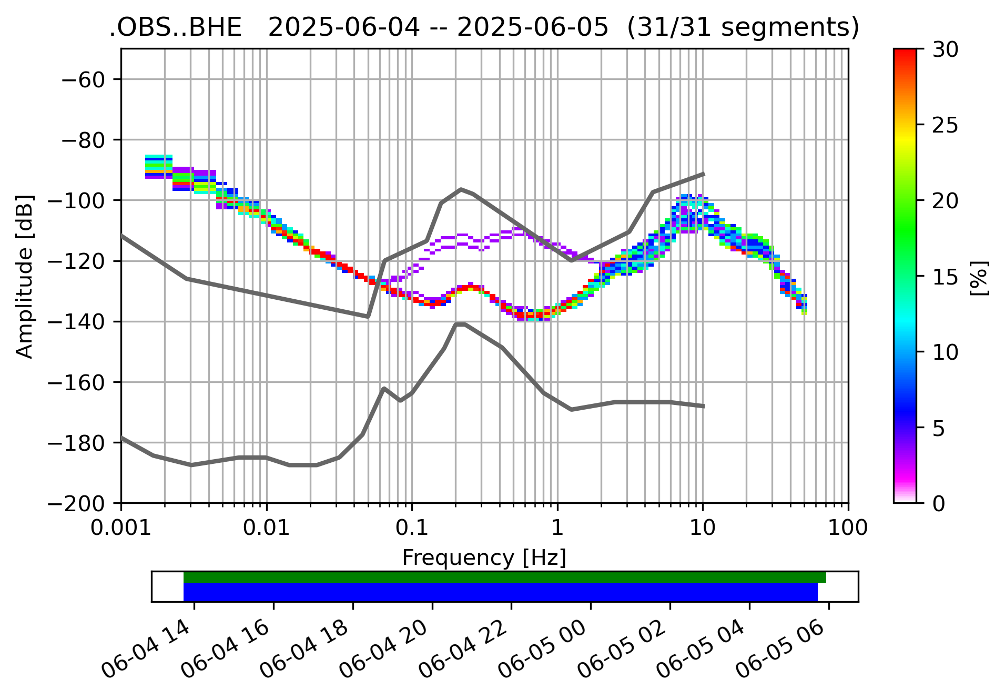
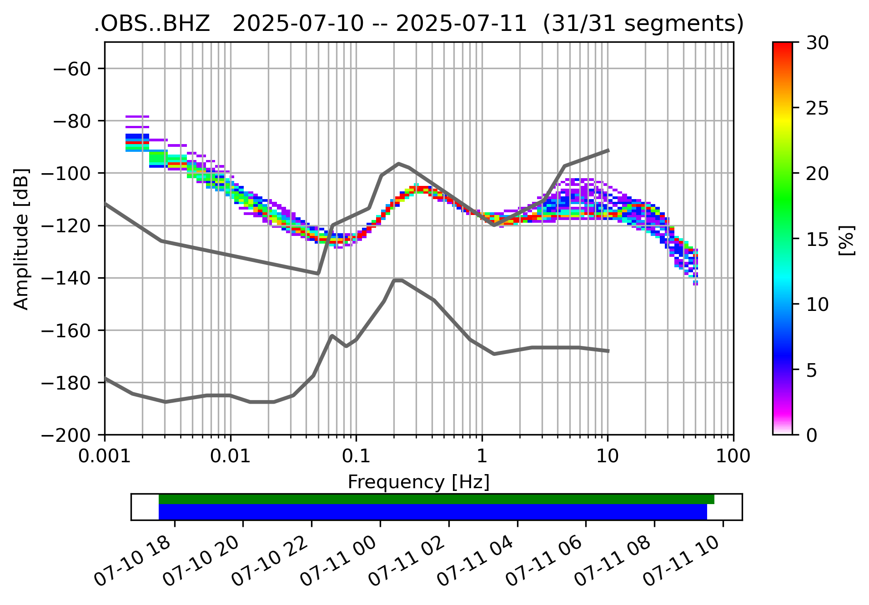

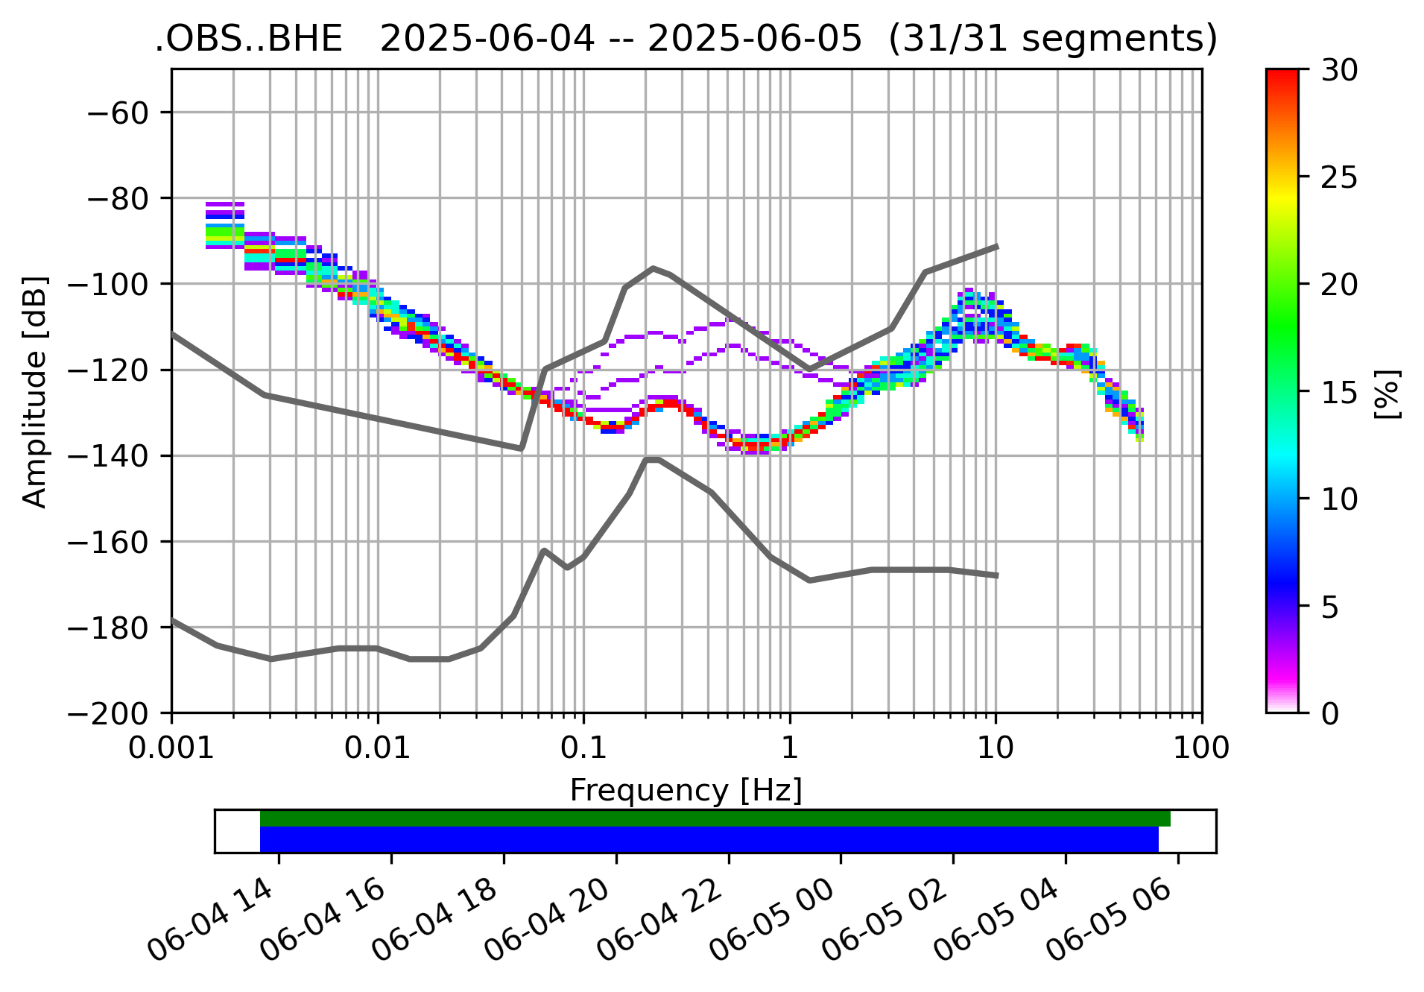
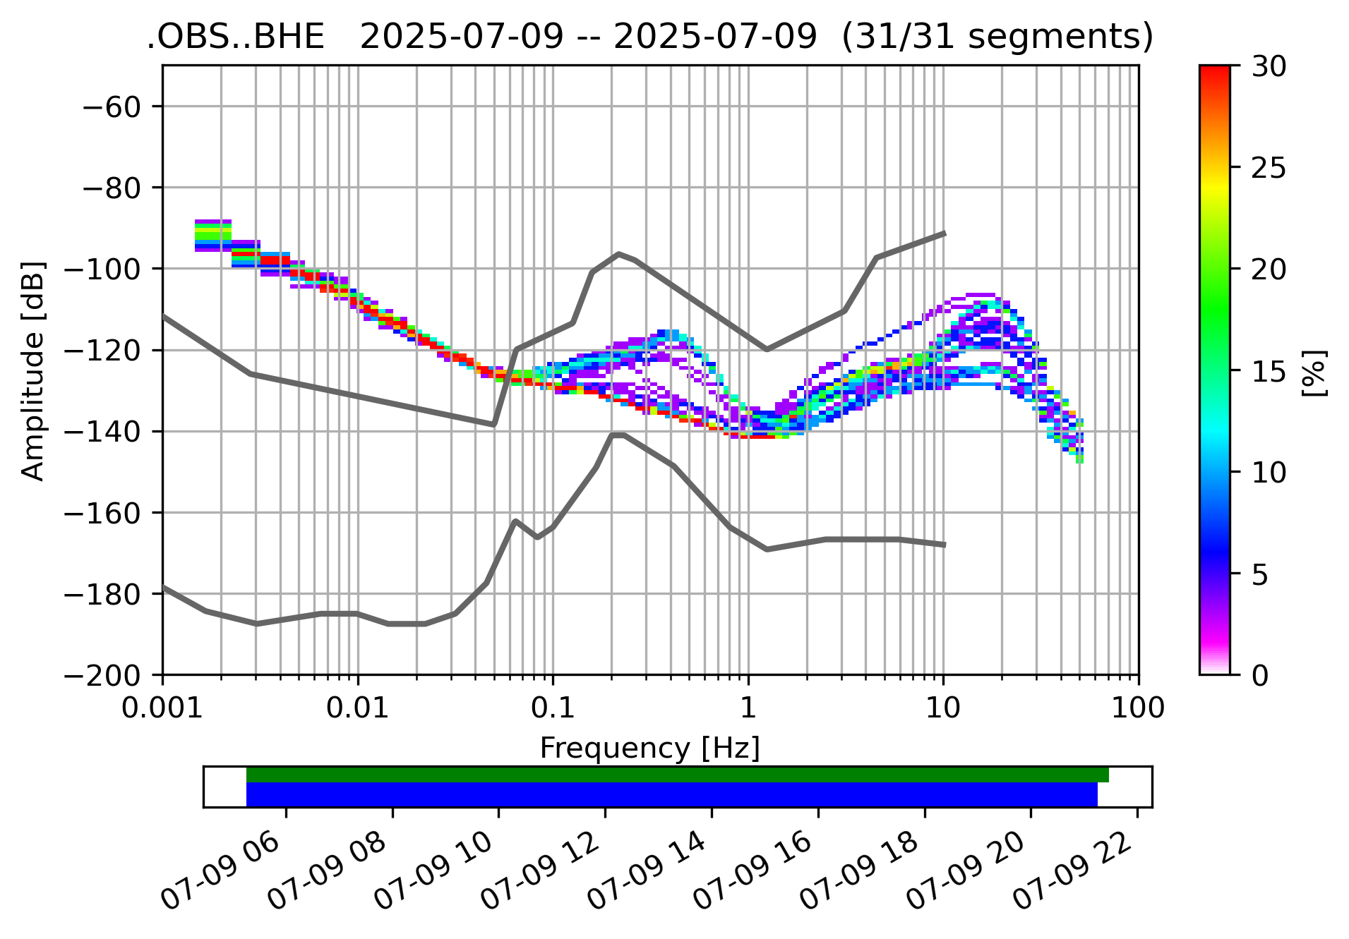
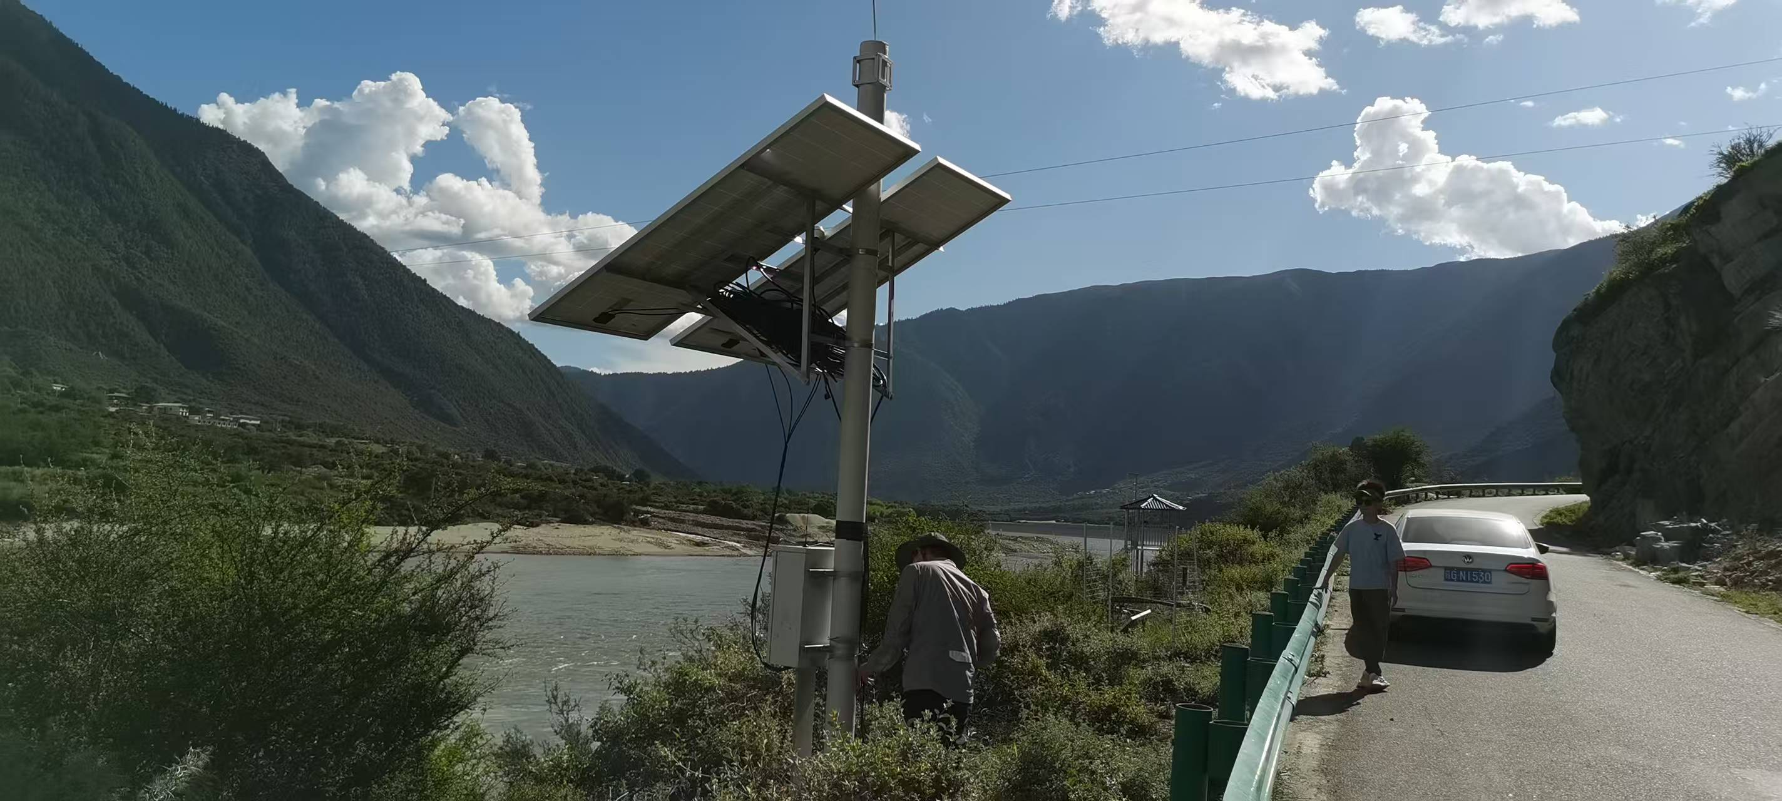
2台仪器均可以记录观测站点附近的环境噪声
101
102
仪器一致性良好
两台仪器的能量谱密度频谱特性落于NHNM及NLNM之间，与全球背景场特性吻合
101（墨脱）以及102（派镇）各自的频谱特性符合对应布设位置的环境背景场特性(101临近急促河流，102临近公路)
两台仪器的地震波时域波形特性（P波，S波以及面波）有清晰呈现，其波形与布设环境特性相符
出厂前在同一位置进行背景噪声采集

